Slide 1
第7章 網路行銷的研究

Slide 2
學習目標
本章將介紹研究、行銷研究與行銷資訊系統的概念，為了要深入探究出消費者的想法，企業必須透過一定的方式來進行，從研究的概念切入，接著進入行銷研究的相關內容，最後，整理出行銷資訊系統的概念。
希望透過此架構的介紹，能建立各位讀者對於行銷研究的基礎與社群研究的發展之概念。

Slide 3
網路行銷的研究
本章架構
研究的意義
學習重點
研究
結論
行銷研究的概念
社群研究的範疇
質化研究
量化研究
信度
效度
行銷研究
大數據
社群研究
社會網絡分析法

Slide 4
網路行銷與我
圖 7-1 Pinterest 首頁 (http://www.pinterest.com/)

Slide 5
課前討論
現在有許多社群平台提供企業蒐集網路使用者資料的管道，而企業要做好分析的行為，就要奠基在研究與分析的基本概念上。請讀者以上述的網站為例，思考下列三個問題：
1. 研究的概念為何？
2. 網路對研究造成哪些影響？
3. 我們要怎麼做行銷研究？

Slide 6
研究的定義
研究方法的核心在於研究 (Research)，我們可以將其英文單字拆開為“Re-Search” 兩個部分，意指再次探究，透過系統性的調查來解釋社會 (自然)的現象。
研究的意義
行銷研究的概念
社群研究的範疇

Slide 7
生活上的應用
7-11 集點的門檻
7-11 推出集點送小東西造成轟動，起初的定價門檻幾乎都在 66 元左右，許多消費者原本只想購買 50 元的產品，但卻因為想集點換 Hello Kitty 贈品，在結帳時往往都會超過 66 元，連帶也增加 7-11 的平均客單價。
之後，7-11 曾經將門檻增加到 77 元以上，期望能提高客單價，並更換贈品的種類，但成效卻不如以往，經過分析後發現，集點者偏好 Hello Kitty 的贈品，只好將門檻降回 60 元，而也多以 Hello Kitty贈品為主。
研究的意義
行銷研究的概念
社群研究的範疇

Slide 8
研究的導向
透過理論 (Theory) 的建立，來推導出可能的方向與答案，進而利用假說(Hypothesis) 來找出問題背後的答案。
1.歸納法 (Induction)
歸納法是指根據一些事實觀察、現況匯整、資料蒐集或其他相關證據，透過分析而找出共通點與結論
2.演繹法 (Deduction)
演繹法是透過已經成立的原因，以辯論的模式來得出結論，因此，演繹法著重於原因的有效性，且具有真實性，而結論是基於原因為其發展的前提。
3.歸納法＋演繹法
研究的意義
行銷研究的概念
社群研究的範疇

Slide 9
生活上的應用
歸納法 + 演繹法
現況：年輕人幾乎都有 facebook 帳號。
歸納法：為什麼年輕人都有 facebook 帳號？
假說：年輕人較容易加入 facebook。
演繹法：年輕人幾乎都有 facebook 帳號，這是因為年輕人是電腦重度使用者，較容易加入 facebook (原因 1)。而Peter 是年輕人 (原因 2)，所以他也有facebook 帳號 (結論)。
研究的意義
行銷研究的概念
社群研究的範疇

Slide 10
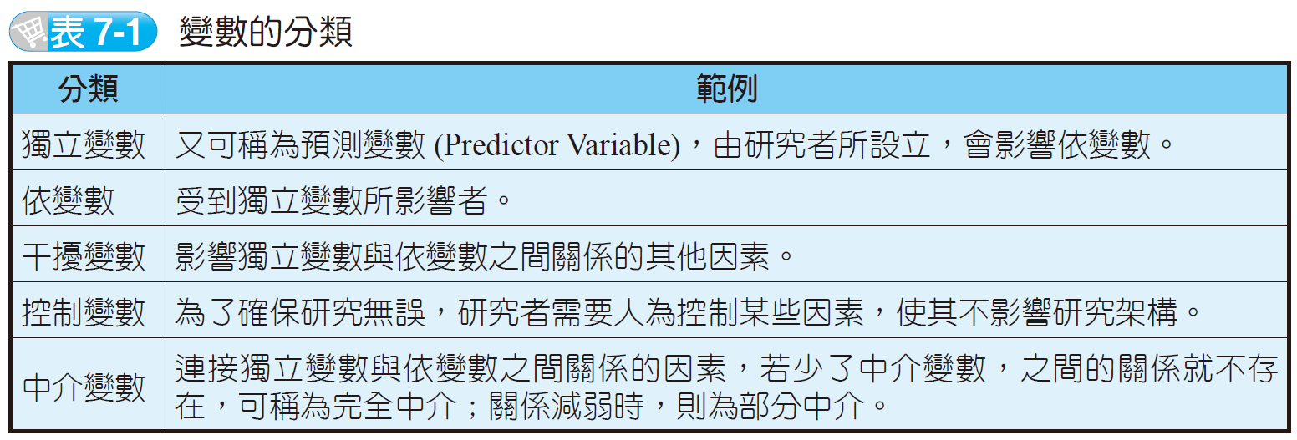
研究的概念
所謂概念 (Concept) 是一種象徵，包括事件、情境或行為，通常這些象徵都不是單獨形成，而是具有相關的內容與資料
研究的意義
行銷研究的概念
社群研究的範疇

Slide 11
良好研究的特性
研究的意義
行銷研究的概念
社群研究的範疇

Slide 12
生活上的應用
廣告試播
廣告商為了了解消費者對於廣告的反應 (明確的目標)，通常會請市調中心針對廣告進行試播，並在街頭找尋適合的對象，取得協助的意願後，邀請他們到特定的地方來觀看廣告 (良好的控制)，之後，委請其填寫問卷 (嚴謹的過程、客觀的實證)，並詢問相關看法，藉此來了解消費者的反應。
想一想：這樣隨機找人測試真的能知道廣告的效果嗎？
研究的意義
行銷研究的概念
社群研究的範疇

Slide 13
研究的流程
1.問題定義
2.研究設計
3.執行
4.結論探討
研究的意義
由之前的定義可知，研究是問題導向，為了要理解某概念背後的義涵，透過不斷的探詢與找出可能的答案
研究設計 (Research Design) 是指想要探究出問題的藍圖。 (如表7-3)
在執行面主要是資料的蒐集，一般來說，資料的分類可分為初級資料(Primary Data) 與次級資料 (Secondary Data)。
透過分析而得到研究結論，通常要與現有的文獻進行比較，藉此找出差異，進而提出未來的研究建議。
行銷研究的概念
社群研究的範疇

Slide 14
研究的種類
(1/2)
研究的意義
行銷研究的概念
社群研究的範疇

Slide 15
研究的種類
(2/2)
研究的意義
行銷研究的概念
社群研究的範疇

Slide 16
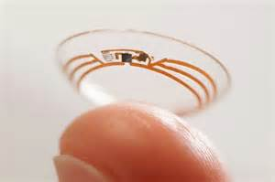
生活上的應用
Google 推出智慧型隱形眼鏡
Google 在 2014 年宣布，未來 5 年內將推出智慧型隱形眼鏡，目前已經完成臨床測試，只要配戴者戴著此款隱形眼鏡就可測出血糖指數，而感應眼淚中的濃度就能知道是否超標，若加裝超迷你 LED燈，就可以在超過標準時亮燈，提醒配戴者該注意血糖指數。
研究的意義
行銷研究的概念
社群研究的範疇

Slide 17
行銷研究的定義
行銷研究是透過資訊、科技或電腦等系統，藉此來了解消費者、顧客、大眾的行為，並能與行銷人員的行為連結，以掌握市場的變化，找出最佳的發展機會。
研究的意義
行銷研究的概念
社群研究的範疇

Slide 18
網路行銷的角色
研究的意義
行銷研究的概念
社群研究的範疇

Slide 19
行銷研究的特性
研究的意義
行銷研究的概念
社群研究的範疇

Slide 20
生活上的應用
facebook 要怎麼寫才會有人看？
相信大家應該都有 facebook 帳號，每天也都會在網路上 po 文，一方面是記錄自己的心情與事件，另一方面則是希望朋友給予回應。讀者自己是否觀察過，哪種類型的文章比較容易引起朋友們的共鳴？研究一下吧！
研究的意義
行銷研究的概念
社群研究的範疇

Slide 21
大數據的概念
大數據又可以稱為巨量資料、海量資料、大資料等，主要是指蒐集到的資料非常龐大，無法用人工的方式來進行分析、儲存、管理與處理等，而需要透過特定的方式來進行分析，以匯整出可解讀的資訊。
研究的意義
行銷研究的概念
社群研究的範疇

Slide 22
大數據的特色
(1/2)
1.大量性 (Volume)
通常大數據所包含的資料量都非常巨大，像是搜尋引擎一天就要處理超過 1.5 TB 以上的資料
2.多樣性 (Variety)
多樣性指的是大數據所蒐集的資料種類不僅是文字形式，還可以是圖片、視訊、音樂或是 GPS 定位後的位置資料等
研究的意義
行銷研究的概念
社群研究的範疇

Slide 23
大數據的特色
(2/2)
3.高速性 (Velocity)
透過資訊科技與電腦的協助，將能增快資料處理的速度，包括輸入與輸出的速度，可以讓企業在各類型的數據中快速獲得有價值的訊息，以提高企業的獲利。
4.真實性 (Veracity)
由於大數據會蒐集網路使用者的各個面向，企業可以透過分析來找出網路使用者的樣貌，真實呈現其內部真正的需求，進而讓企業準確地提出最適當的行銷方案。
研究的意義
行銷研究的概念
社群研究的範疇

Slide 24
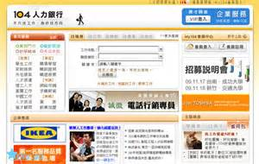
生活上的應用
104 人力銀行的導師教練
104 透過資訊科技的協助，發展出適合企業人資部門使用的資訊系統、評鑑工具與職涯發展課程，新人錄取後會按照其所在的單位與事業群，提供專業的訓練，藉由過去所累積各式各樣的案例，再由資深員工擔任導師，帶領新人熟悉環境，以達到強化專業知識。
研究的意義
行銷研究的概念
社群研究的範疇

Slide 25
行銷資訊系統的元件
研究的意義
行銷研究的概念
社群研究的範疇

Slide 26
行銷資訊系統的層級
研究的意義
行銷研究的概念
社群研究的範疇

Slide 27
行銷資訊系統的概念
(1/2)
1.內部記錄子系統 (Internal Records System)
最基本的資訊系統，提供公司營運的訂單報告、銷貨與存貨水準、應收與應付帳款、價格等
2.行銷情報子系統 (Marketing Intelligence System)
透過此系統能讓銷售人員分析市場最新的發展動態，並給予上、下游廠商重要的銷售情報
研究的意義
行銷研究的概念
社群研究的範疇

Slide 28
行銷資訊系統的概念
(2/2)
3.行銷決策支援子系統 (Marketing Decision Support System)
主要是集合各部門的資料，並讓各部門的使用者，透過帳號與密碼的方式進行登入與使用，而高階主管也可透過此系統通盤了解所面臨的問題
4.行銷研究子系統 (Analytical Marketing System)
這是由各種分析資料與問題的技術所組成的系統，通常由資料庫與統計軟體所構成，利用統計方法與分析模式來萃取資料庫中具有意義的資訊，協助管理者制定更好的決策模式。
研究的意義
行銷研究的概念
社群研究的範疇

Slide 29
生活上的應用
Wal-Mart 的內部紀錄
Wal-Mart 的管理者透過銷貨資料發現，星期五啤酒與尿布的銷售量會同時上升，經過資料的整理與管理者個人的觀察，找出了這是基於購買者為男性，買尿布之餘會順便購買啤酒，故 Wal-Mart 的管理者決定將啤酒與尿布擺放在一起，也順利提高這兩者的銷售量。
研究的意義
行銷研究的概念
社群研究的範疇

Slide 30
社群研究的內涵
經由網路的串連，能讓使用者超越時間與地點的限制，而更便利地與親朋好友進行溝通與串連，使得社群之間的關係連結更具延展性
研究的意義
行銷研究的概念
社群研究的範疇

Slide 31
傳統行銷與關係行銷的比較
研究的意義
行銷研究的概念
社群研究的範疇

Slide 32
社群研究的方向
研究的意義
行銷研究的概念
社群研究的範疇

Slide 33
生活上的應用
Coca-Cola 的粉絲團
請讀者利用 facebook 的搜尋找到Coca-Cola 的粉絲團 (如圖 7-3)，在該粉絲團中，可看到 Coca-Cola 提供動態、活動與相片等功能，並且每天幾乎都會發布訊息與消費者進行互動。
研究的意義
行銷研究的概念
社群研究的範疇
圖 7-3 Coca-Cola 的 facebook 粉絲團
(https://www.facebook.com/cocacola)

Slide 34
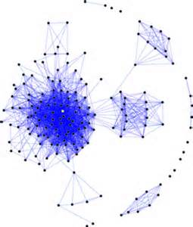
社會網絡分析法
(1/3)
1.中心性分析
這是社會網絡分析的發展重心，透過衡量中心度 (Centrality)、集中度(Centralization) 等，探討個人或企業在社會網絡中的角色與地位。
研究的意義
行銷研究的概念
社群研究的範疇

Slide 35
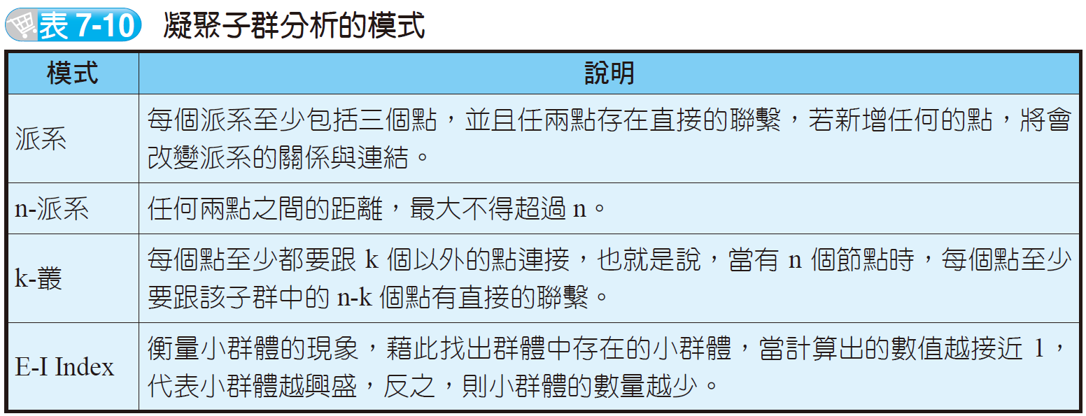
社會網絡分析法
(2/3)
2.凝聚子群分析
這是指網絡中的個體間的關係越來越緊密，直到成為一個團體時，就可稱為凝聚子群 (或小團體分析)，通常可以依照理論基礎與運算模式的不同
研究的意義
行銷研究的概念
社群研究的範疇

Slide 36
社會網絡分析法
(3/3)
3.核心一邊緣結構分析
此分析的目的在於找出核心節點 (Core Code) 與邊緣節點 (Periphery Code)，當發現該節點跟凝聚子群的節點有關係，則較偏向核心節點，若關係較弱，則通常可視為邊緣節點。
研究的意義
行銷研究的概念
社群研究的範疇

Slide 37
網路行銷案例探討
(1/2)
粉力
思考時間：我們可以從哪些角度研究自己在社群中的影響力？
圖 7-4 粉力首頁
(http://www.fanly.com.tw/Pages/Default.aspx)

Slide 38
網路行銷案例探討
(2/2)
圖 7-5 粉力的企業贊助案件
(http://www.fanly.com.tw/Pages/Case/SponsorCase.aspx)

Slide 39
Thank You !

